Slide 1
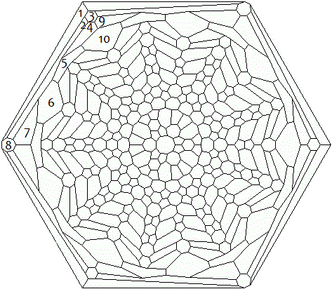
10
9
8
7
6
5
4
3
2
1

Slide 2
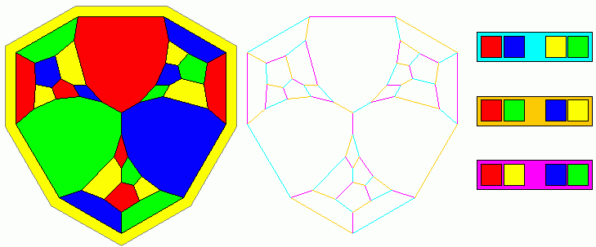
25
1
8
9
10
3
4
12
11
2
6
7
14
13
15
5
17
16
18
19
20
21
22
23
24

